Slide 1

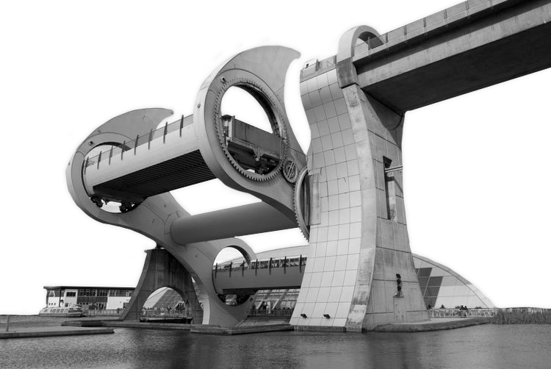


Desafíos de
INNOVACIÓN en Ingeniería y Ciencias
CD1100 Sección 12
Laboratorio 6
En Ingeniería y Ciencias
Pablo Pérez M. - Profesor
Monserrat Villalobos Díaz + Javiera Roco S. - Auxiliares
Valentina Plaza C. + Katherine Ossa G. - Ayudantes

Slide 2
¿Cómo estamos?
¿Cómo llegamos a la clase?

Slide 3
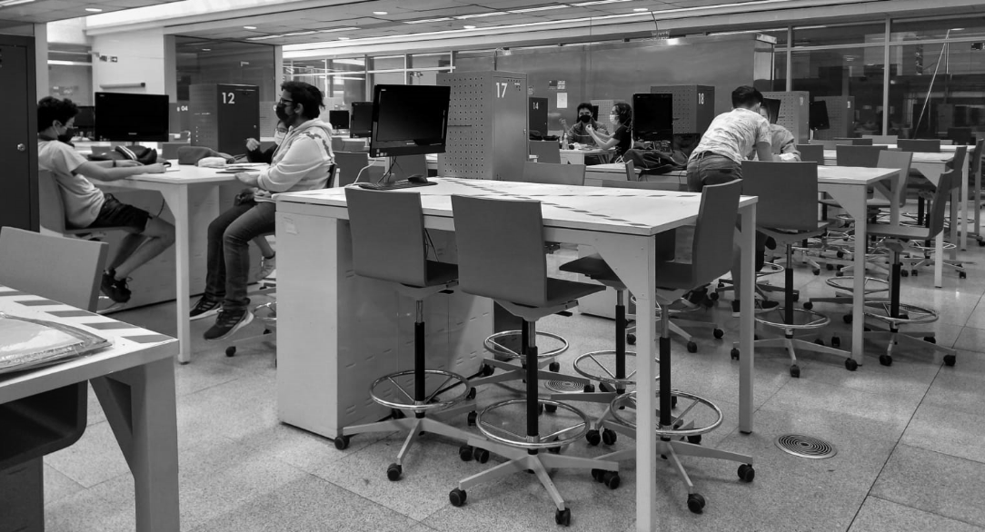
Actividad Laboratorio 6: Hito 1

Slide 4

Sigamos trabajando en Herramientas de Observación

Slide 5
Hito 1
HERRAMIENTAS DE OBSERVACIÓN
Hasta ahora…
Investigar del tema ✅
Mapa de Empatía previo a las entrevistas ✅
Entrevistas con los tips dados en clases ✅
Planificar observación de campo ✅
Entrevistas de terreno ✅
¿Qué se viene? (semana 7)
Presentación Hito 1: jueves 25 abril
Entrega reporte Hito 1: jueves 25 abril
Coevaluación: domingo 28 abril
RECESO semana 29 abril 🥳

Slide 6
Hito 1
HERRAMIENTAS DE OBSERVACIÓN
¿Qué se evaluará en el reporte?:
1. Recopilación de información
2. RA2 Definición del problema
3. Ortografía y redacción
4. Calidad del informe
5. Bibliografía
6. Incorporación de ajustes
7. Aprendizajes

Slide 7
Reflexiones
“Desentrañando nuestros hallazgos como equipo"

Slide 8
Hallazgos
Priorizar la información:
Ustedes, como equipo, deben sumergirse en todo lo recopilado. Es crucial enfocarse en los datos que realmente impulsan el proyecto hacia adelante. Piensen como exploradores: ¿qué pistas les llevan al descubrimiento?
Analizar las voces recolectadas:
Revisen las entrevistas, charlas y notas. Busquen patrones y temas recurrentes. Como equipo, conecten estos puntos para trazar el camino hacia su objetivo.
Construir la historia conjunta:
Cada dato, cada imagen, cada palabra es una pieza del puzzle. Trabajen juntos para encontrar ese momento revelador que clarifique su proyecto.

Slide 9
Hallazgos
Claridad en nuestros hallazgos:
Identifiquen un hallazgo clave y trabajen en equipo para hacerlo claro y comprensible. Debe ser una idea que todos puedan explicar y defender.
Confirmar nuestros descubrimientos:
Validen juntos las ideas para asegurarse de que están en el camino correcto. Es como un chequeo de realidad en equipo para confirmar la solidez de sus hallazgos.
Sigan observando e investigando si lo necesitan

Slide 10
¿Preguntas?
En Ingeniería y Ciencias

Slide 11
Desafíos de
INNOVACIÓN en Ingeniería y Ciencias
CD1100 Sección 12
Laboratorio 6
En Ingeniería y Ciencias
Pablo Pérez M. - Profesor
Monserrat Villalobos Díaz + Javiera Roco S. - Auxiliares
Valentina Plaza C. + Katherine Ossa G. - Ayudantes

